Slide 1
네이브 베이즈 분류기 (Naïve Bayes Classifier )
Adopted from slides by Ke Chen from University of Manchester and YangQiu Song from MSRA

Slide 2
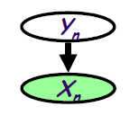
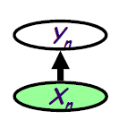
생성적 vs. 차별적 확률 분류기
분류기 학습은 f: X → Y, or P(Y|X)에 대한 추정을 포함
  생성 모델 (Generative models)
    P(X|Y), P(Y) 형태의 함수를 사용하여 P(Y|X) 추정
      학습 데이터로부터 직접 P(X|Y), P(Y) 를 추정
      Bayes 규칙을 사용하여 P (Y | X = x) 계산
  차별 모델(Discriminative models)
    P(Y|X) 형태의 함수를 사용하여 P(Y|X)를 추정
    훈련 데이터에서 직접 P (Y | X)를 추정

Slide 3



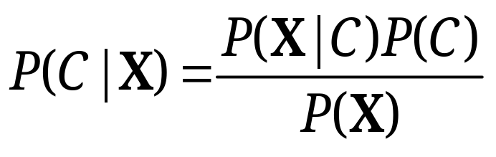
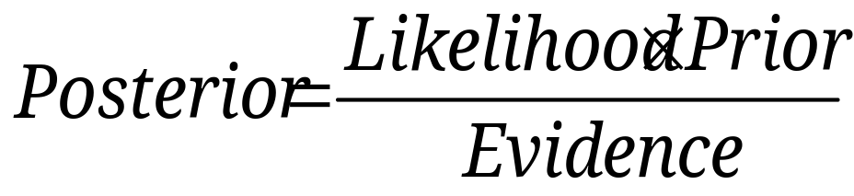
Probability Basics
랜덤 변수에 대한 사전, 조건부 및 결합 확률
  사전(Prior) 확률:
  조건(Conditional) 확률:
  결합(Joint) 확률:
  독립성(independance):
베이지안 규칙(Bayesian Rule, Bayes‘ Rule)

Slide 4








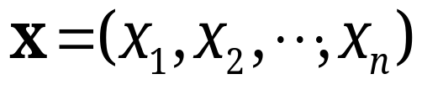
Probabilistic Classification
분류를 위한 생성 확률 모델 생성
Generative
Probabilistic Model
for Class 1
Generative
Probabilistic Model
for Class 2
Generative
Probabilistic Model
for Class L

Slide 5
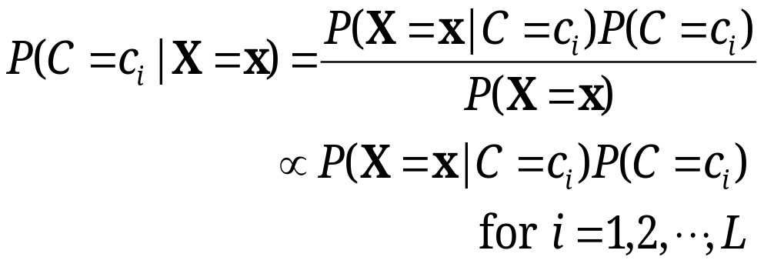
Probabilistic Classification
MAP 분류 규칙 (classification rule)
  MAP: Maximum A Posterior
  X를 다음을 만족하는 c* 로 분류
MAP 규칙을 사용한 생성(generative) 분류
  사후 (posterior) 확률을 구하기 위해 베이지안 규칙을 적용
  그런 후 MAP 규칙을 적용

Slide 6

Naïve Bayes
베이즈 분류 (Bayes classification)
  문제: 결합 확률 를 학습하는 것이 어려움
Naïve Bayes classification
  모든 입력 애트리뷰트 (input attributes)들이 조건부 독립이라고 가정!
  MAP 분류 규칙: for
P(X₁, X₂, ∙∙∙, X_{n}|C) = p(X₁|C) p(X₂|C) ∙∙∙ p(X_{n}|C)
Notes:
For a class, the previous generative model can be decomposed by n generative models of a single input.

Slide 7
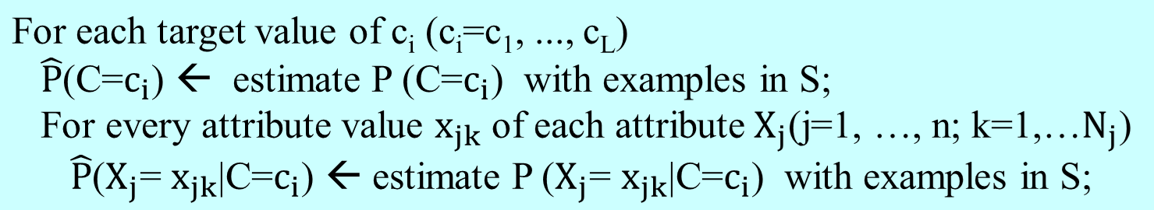

Naïve Bayes
나이브 베이즈 (Naïve Bayes) 알고리즘
  학습 단계: 학습 집합 S에 대해,
  Output : 조건부 확률 테이블
  테스트 단계: 클래스를 모르는 에 대해 조건부 확률 테이블을 조사해서 다음을 만족하는 c*을 X’ 의 결과로

Slide 8

Example
Example: Play Tennis

Slide 9
Example
Learning Phase
Outlook | Play=Yes | Play=No
Sunny | 2/9 | 3/5
Overcast | 4/9 | 0/5
Rain | 3/9 | 2/5
Temperature | Play=Yes | Play=No
Hot | 2/9 | 2/5
Mild | 4/9 | 2/5
Cool | 3/9 | 1/5
Humidity | Play=Yes | Play=No
High | 3/9 | 4/5
Normal | 6/9 | 1/5
Wind | Play=Yes | Play=No
Strong | 3/9 | 3/5
Weak | 6/9 | 2/5
P(Play=Yes) = 9/14
P(Play=No) = 5/14

Slide 10
Example
Test Phase
  Given a new instance,
  x’=(Outlook=Sunny, Temperature=Cool, Humidity=High, Wind=Strong)
  Look up tables
  MAP rule
P(Outlook=Sunny|Play=Yes) = 2/9
P(Temperature=Cool|Play=Yes) = 3/9
P(Huminity=High|Play=Yes) = 3/9
P(Wind=Strong|Play=Yes) = 3/9
P(Play=Yes) = 9/14
P(Outlook=Sunny|Play=No) = 3/5
P(Temperature=Cool|Play==No) = 1/5
P(Huminity=High|Play=No) = 4/5
P(Wind=Strong|Play=No) = 3/5
P(Play=No) = 5/14
P(Yes|x’): [P(Sunny|Yes)P(Cool|Yes)P(High|Yes)P(Strong|Yes)]P(Play=Yes) = 0.0053
P(No|x’): [P(Sunny|No) P(Cool|No)P(High|No)P(Strong|No)]P(Play=No) = 0.0206
Given the fact P(Yes|x’) < P(No|x’), we label x’ to be “No”.

Slide 11
결론
독립 가정에 기반한 나이브 베이즈
  각 클래스의 각 속성을 개별적으로 고려하면 되기 때문에 훈련은 매우 쉽고 빠름
  테스트도 간단. 표를 조회하거나 정규 분포를 사용하여 조건부 확률을 계산하면 됨
인기있는 생성 모델
  독립 가정을 위반하는 경우에도 대부분의 최신 분류기에 비해 경쟁력있는 성능을 보여줌
  많은 성공적인 애플리케이션 (예 : 스팸 메일 필터링)을 갖고 있음
  앙상블 학습에서 기본 학습기의 좋은 후보 중 하나로 고려됨
  분류 외에도 naïve Bayes는 더 많은 작업을 수행 할 수 있음

Slide 12
학습 데이터 로드
MNIST : 미국 인구 조사국의 고등학생과 직원이 손으로 쓴 70,000 개의 작은 숫자 이미지 세트
from sklearn.datasets import fetch_openml
digits = fetch_openml('mnist_784', version=1, cache=True)
# from sklearn.datasets import load_digits
# digits = load_digits()
X, y = digits["data"], digits["target"]
print(X.shape) # (70000, 784)
print(y.shape) # (70000,)
data : 인스턴스 당 하나의 행과 특징 당 하나의 열로 구성된 데이터 배열
target : 레이블, 즉 클래스 배열

Slide 13
Training a Naïve Bayes Classifier
# 학습과 테스트 셋 분리
from sklearn.model_selection import train_test_split
X_train, X_test, y_train, y_test = train_test_split(X, y, train_size = 0.8, random_state = 30)
# 모델 학습
from sklearn.naive_bayes import GaussianNB
gnb_clf = GaussianNB()
gnb_clf.fit(X_train, y_train)
# 테스트 데이터에 대한 예측
y_pred = gnb_clf.predict(X_test)
# 정확도 계산
accuracy = 100.0 * (y_test==y_pred).sum() / X_test.shape[0]
print(“Accuracy : “, round(accuracy, 2), “%”)

Slide 14
Performance Measures
cross_val_score () 함수를 사용하여 K교차 검증을 사용하여 모델을 평가할 수도 있음
# 교차 검증으로 성능 평가
from sklearn.model_selection import cross_val_score
accuracy = cross_val_score(gnb_clf, X, y, cv=3, scoring="accuracy")
print(accuracy) # [0.55858404 0.56267947 0.54720782]
분류기의 성능을 평가하는 훨씬 더 좋은 방법은 혼동 행렬 (confusion matrix)을 보는 것임

Slide 15
Performance Measures - Confusion matrix
혼동 행렬 (Confusion matrix)
  알고리즘의 성능을 시각화 할 수있는 특정 테이블 레이아웃
  혼동 행렬을 계산하려면 먼저 cross_val_predict () 함수를 사용하여 예측 세트가 있어야
from sklearn.model_selection import cross_val_predict
y_pred = cross_val_predict(gnb_clf, X, y, cv=3)
  이제 confusion_matrix () 함수를 사용하여 혼동 행렬을 만듦
from sklearn.metrics import confusion_matrix
confusion_matrix = confusion_matrix(y, y_pred)

Slide 16
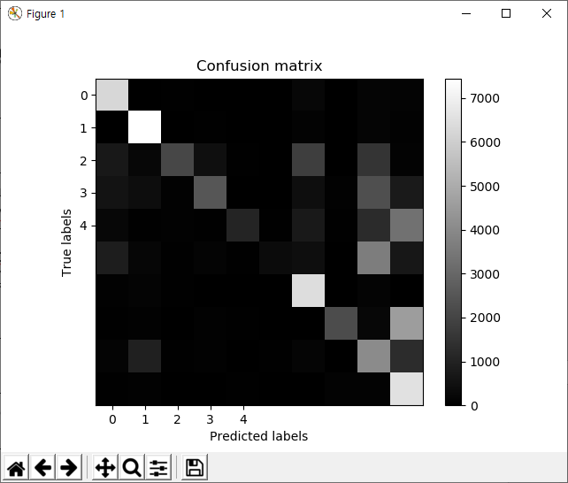
Performance Measures - Confusion matrix
혼동 행렬 시각화
# visualize confusion matrix
from matplotlib import pyplot as plt
Import numpy as np
plt.imshow(confusion_mat, interpolation='nearest', cmap=plt.cm.gray)
plt.title('Confusion matrix')
plt.colorbar()
ticks = np.arange(5)
plt.xticks(ticks, ticks)
plt.yticks(ticks, ticks)
plt.ylabel('True labels')
plt.xlabel('Predicted labels')
plt.show()

Slide 17
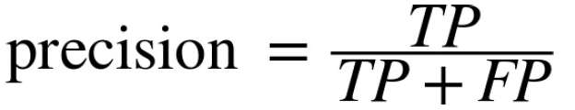
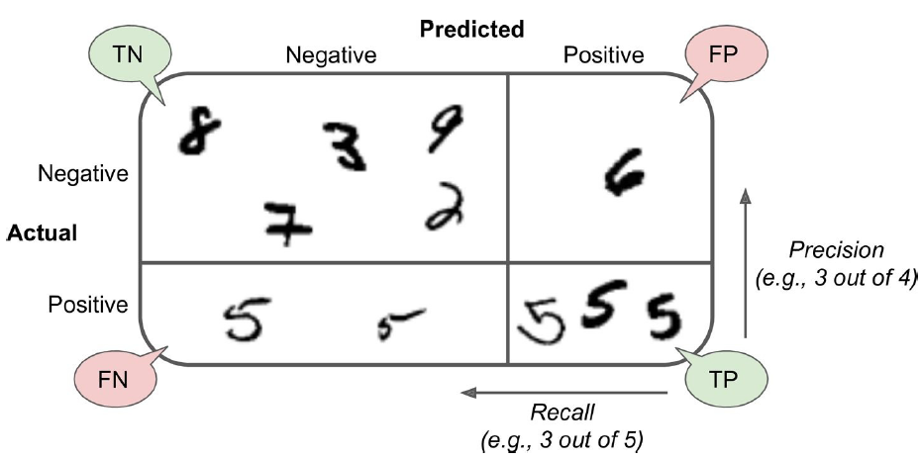
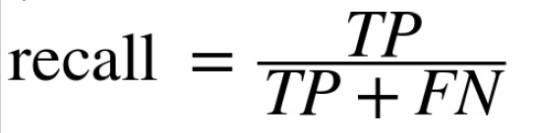
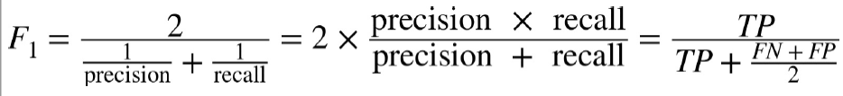
Performance Measures - Precision & Recall & F1
정밀도(Precision)
  긍정 예측의 정확도
재현율(Recall)
  분류기에 의해 올바르게 예측된 긍정 사례의 비율
F1 score
  정밀도와 재현율의 조화 평균(harmonic mean)
재현율과 정밀도가 모두 높은 경우에만 높음

Slide 18
Performance Measures - Precision & Recall & F1
Scikit-Lear은 성능 평가를 위한 함수들을 제공
  교차 평가를 하지 않을 경우
  교차 평가 시
    cross_val_score 함수 이용
from sklearn.metrics import precision_score, recall_score, f1_score
precision = precision_score(y, y_pred)
recall = recall_score(y, y_pred)
f1 = f1_score(y, y_pred)
[0.55935545 0.54275061 0.56066515] [0.67258916 0.66320838 0.69562867] [0.55935545 0.54275061 0.56066515] [0.51813291 0.49427525 0.52672451]
from sklearn.model_selection import cross_val_score
accuracy = cross_val_score(gnb, X, y, cv=3, scoring="accuracy")
precision = cross_val_score(gnb, X, y, cv=3, scoring="precision_weighted")
recall = cross_val_score(gnb, X, y, cv=3, scoring="recall_weighted")
f1 = cross_val_score(gnb, X, y, cv=3, scoring="f1_weighted")

Slide 19
Performance Measures - Precision & Recall & F1
  교차 평가 시
    classification_report 함수 이용
from sklearn.model_selection import cross_val_predict
y_pred = cross_val_predict(gnb, X, y, cv=3)
print(classification_report(y, y_pred))
precision recall f1-score support
0 0.72 0.89 0.80 6903
1 0.78 0.94 0.86 7877
2 0.86 0.29 0.43 6990
3 0.74 0.34 0.47 7141
4 0.82 0.15 0.25 6824
5 0.60 0.05 0.10 6313
6 0.63 0.93 0.76 6876
7 0.90 0.30 0.45 7293
8 0.29 0.62 0.39 6825
9 0.38 0.94 0.54 6958
accuracy 0.55 70000
macro avg 0.67 0.55 0.50 70000
weighted avg 0.68 0.55 0.51 70000

